Slide 1
Statistiek: college 13
Correlatie en lineaire regressie

Slide 2
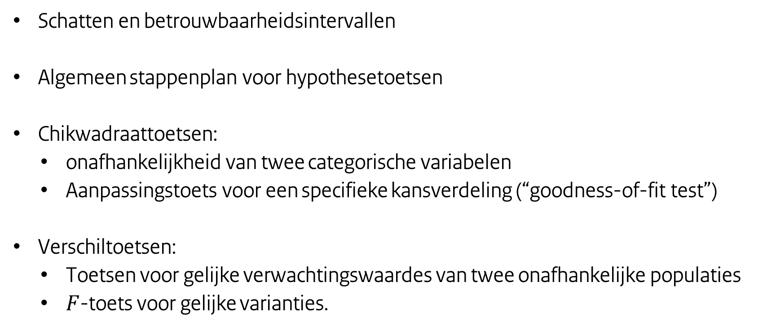
Recap: Statistiek deel 2
Schatten en betrouwbaarheidsintervallen
Algemeen stappenplan voor hypothesetoetsen
Chikwadraattoetsen:
onafhankelijkheid van twee categorische variabelen
Aanpassingstoets voor een specifieke kansverdeling (“goodness-of-fit test”)
Verschiltoetsen:
Toetsen voor gelijke verwachtingswaardes van twee onafhankelijke populaties
$F$-toets voor gelijke varianties.

Slide 3
Leerdoelen
Aan het eind van dit college kunnen studenten:
het verschil uitleggen tussen correlatie en regressie, inclusief het doel en toepassingsgebied.
correlatiecoëfficiënten van Pearson en Spearman uitrekenen en aan de hand hiervan de sterkte en richting van een correlatie duiden.
eenvoudige regressieanalyses uitvoeren en interpreteren binnen een praktische context.
de uitkomsten toepassen op bedrijfskundige en militaire vraagstukken, met aandacht voor beperkingen en aannames van deze methoden

Slide 4

Verbanden tussen twee variabelen
In de vorige twee colleges hebben we verbanden tussen variabelen behandeld:
Vandaag: (lineaire) samenhang van twee ratio variabelen $X$ en $Y$
Chikwadraattoetsen | Verschiltoetsen
Verband tussen twee categorische variabelen (nominaal / ordinaal) | Verbanden tussen twee onafhankelijke populaties op een enkele continue variabele (interval / ratio)

Slide 5
Voorbeeld: jaarlijkse keuring van actieve militairen
ID | Rang | Eenheid | Oefeningstijd (min) | Schietscore (%) | Aantal missies | Geslacht
1 | Sergeant | Bravo | 450 | 85 | 12 | Man
2 | Korporaal | Alpha | 600 | 92 | 8 | Vrouw
3 | Luitenant | Charlie | 550 | 78 | 15 | Man
4 | Majoor | Bravo | 700 | 88 | 20 | Man
5 | Soldaat | Alpha | 300 | 65 | 5 | Vrouw
6 | Kapitein | Charlie | 500 | 80 | 10 | Vrouw
7 | Sergeant | Bravo | 650 | 90 | 18 | Man
8 | Soldaat | Alpha | 400 | 72 | 6 | Man
9 | Soldaat | Charlie | 350 | 70 | 4 | Man
10 | Kapitein | Bravo | 750 | 95 | 25 | Vrouw
11 | Luitenant | Alpha | 550 | 82 | 12 | Man
12 | Korporaal | Charlie | 450 | 68 | 7 | Vrouw
13 | Sergeant | Bravo | 600 | 88 | 14 | Man
14 | Majoor | Alpha | 800 | 92 | 30 | Vrouw
15 | Soldaat | Charlie | 250 | 60 | 3 | Vrouw
16 | Kapitein | Bravo | 650 | 87 | 18 | Man
17 | Luitenant | Alpha | 500 | 75 | 9 | Man
18 | Sergeant | Charlie | 550 | 85 | 13 | Vrouw
19 | Korporaal | Bravo | 450 | 80 | 10 | Man
20 | Soldaat | Alpha | 350 | 62 | 5 | Vrouw
Welke variabelen zijn geschikt om te testen op lineaire samenhang?

Slide 6
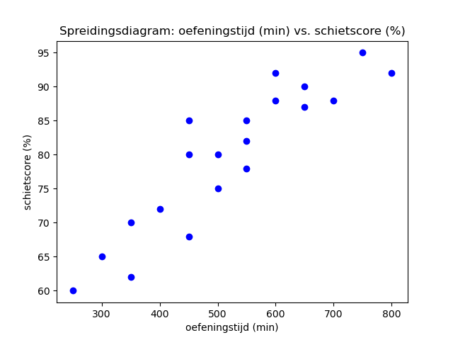
Spreidingsdiagram (scatter plot)
Hoe zouden we statistisch verantwoord de samenhang tussen oefeningstijd en schietscore kunnen analyseren?
Oefeningstijd (min) | Schietscore (%)
450 | 85
600 | 92
550 | 78
700 | 88
300 | 65
500 | 80
650 | 90
400 | 72
350 | 70
750 | 95
550 | 82
450 | 68
600 | 88
800 | 92
250 | 60
650 | 87
500 | 75
550 | 85
450 | 80
350 | 62

Slide 7
Correlatie
In het spreidingsdiagram is een duidelijke lineaire trend te zien.
Correlatie: kwantitatieve maatstaf voor de mate van samenhang van twee variabelen.

Slide 8
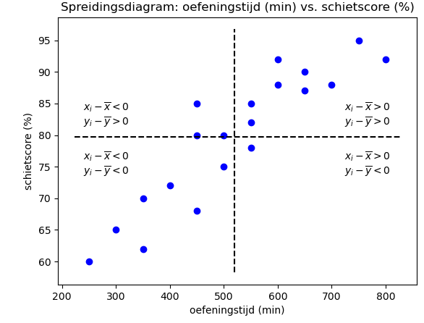
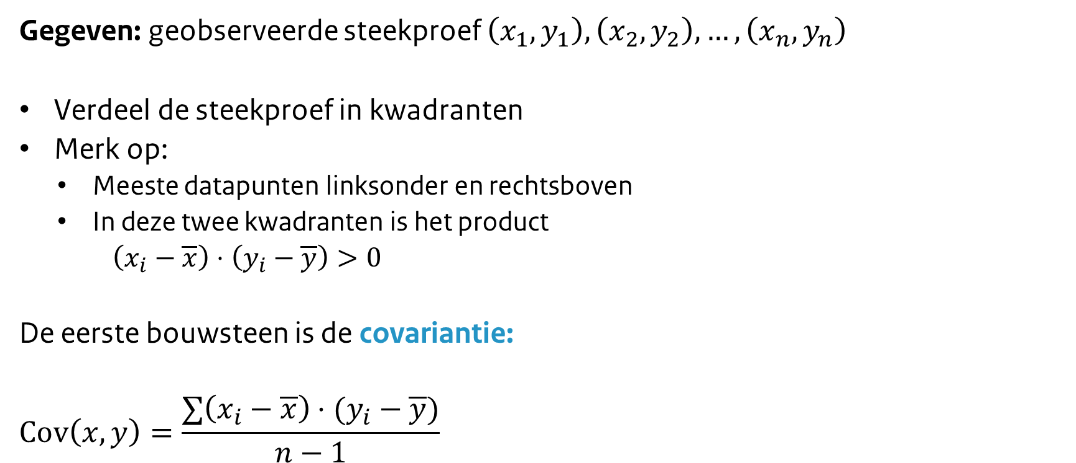
Covariantie
Gegeven: geobserveerde steekproef $\left(x_{1},y_{1}\right), \left(x_{2},y_{2}\right), …, \left(x_{n}, y_{n}\right)$
Verdeel de steekproef in kwadranten
Merk op:
Meeste datapunten linksonder en rechtsboven
In deze twee kwadranten is het product
$\left(x_{i}−\overline{x}\right)⋅\left(y_{i}−\overline{y}\right)>0$
De eerste bouwsteen is de covariantie:
$$Cov\left(x,y\right)=\frac{∑\left(x_{i}−\overline{x}\right)⋅(y_{i}−\overline{y})}{n−1}$$

Slide 9
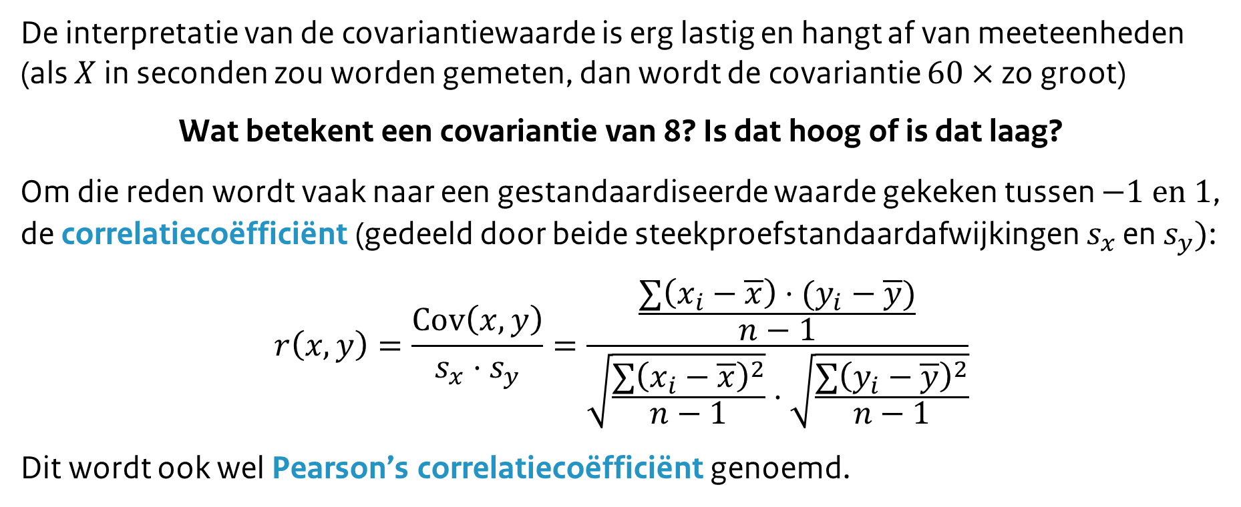
Pearson’s correlatiecoëfficiënt
De interpretatie van de covariantiewaarde is erg lastig en hangt af van meeteenheden (als $X$ in seconden zou worden gemeten, dan wordt de covariantie $60×$ zo groot)
Wat betekent een covariantie van 8? Is dat hoog of is dat laag?
Om die reden wordt vaak naar een gestandaardiseerde waarde gekeken tussen $−1 en 1$,
de correlatiecoëfficiënt (gedeeld door beide steekproefstandaardafwijkingen $s_{x}$ en $s_{y})$:
$$r\left(x, y\right)=\frac{Cov\left(x,y\right)}{s_{x}⋅s_{y}}=\frac{\frac{∑\left(x_{i}−\overline{x}\right)⋅(y_{i}−\overline{y})}{n−1}}{\sqrt{\frac{∑{\left(x_{i}−\overline{x}\right)}^{2}}{n−1}}⋅\sqrt{\frac{{∑\left(y_{i}−\overline{y}\right)}^{2}}{n−1}}}$$
Dit wordt ook wel Pearson’s correlatiecoëfficiënt genoemd.

Slide 10
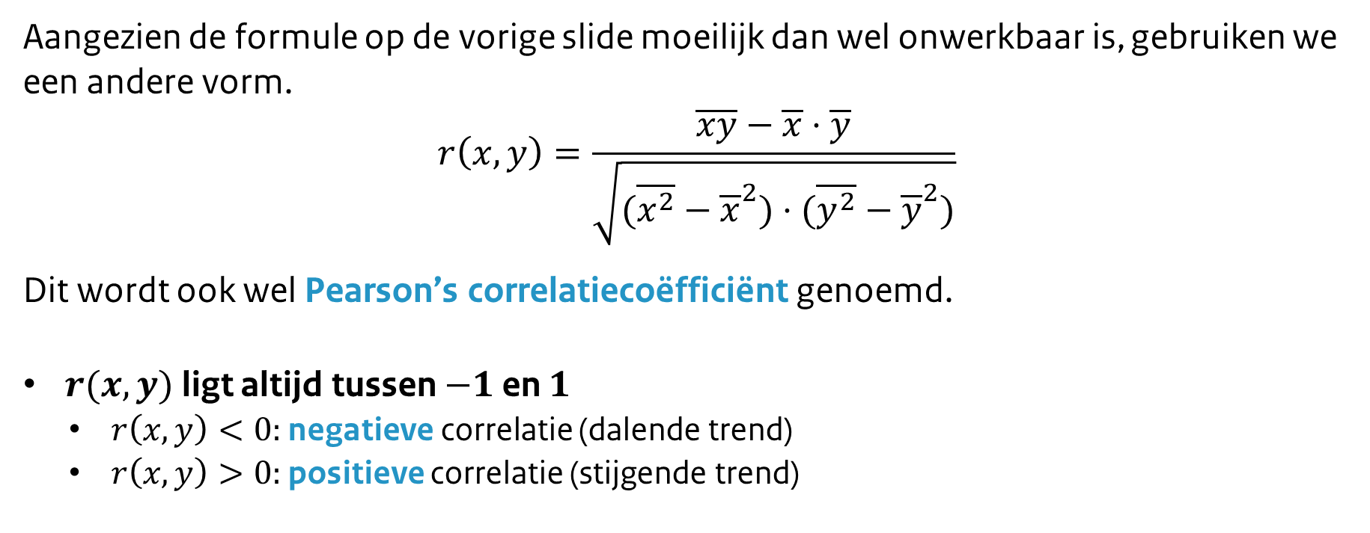
Pearson’s correlatiecoëfficiënt
Aangezien de formule op de vorige slide moeilijk dan wel onwerkbaar is, gebruiken we een andere vorm.
$$r\left(x, y\right)=\frac{\overline{xy}−\overline{x}⋅\overline{y}}{\sqrt{(\overline{x^{2}}−{\overline{x}}^{2})⋅(\overline{y^{2}}−{\overline{y}}^{2})}}$$
Dit wordt ook wel Pearson’s correlatiecoëfficiënt genoemd.
$r(x,y)$ ligt altijd tussen $−1$ en $1$
$r\left(x,y\right)<0:$ negatieve correlatie (dalende trend)
$r\left(x,y\right)>0:$ positieve correlatie (stijgende trend)

Slide 11
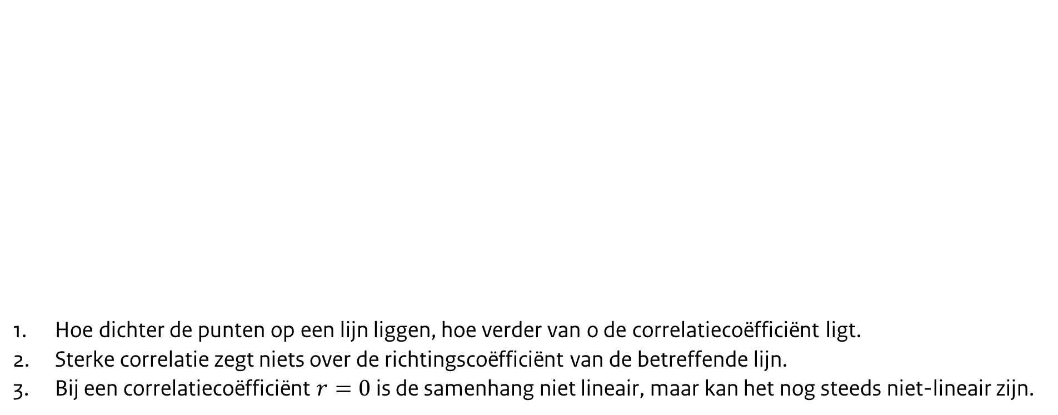
Pearson’s correlatiecoëfficiënt
https://en.wikipedia.org/wiki/Correlation#/media/File:Correlation_examples2.svg
Hoe dichter de punten op een lijn liggen, hoe verder van 0 de correlatiecoëfficiënt ligt.
Sterke correlatie zegt niets over de richtingscoëfficiënt van de betreffende lijn.
Bij een correlatiecoëfficiënt $r=0$ is de samenhang niet lineair, maar kan het nog steeds niet-lineair zijn.

Slide 12
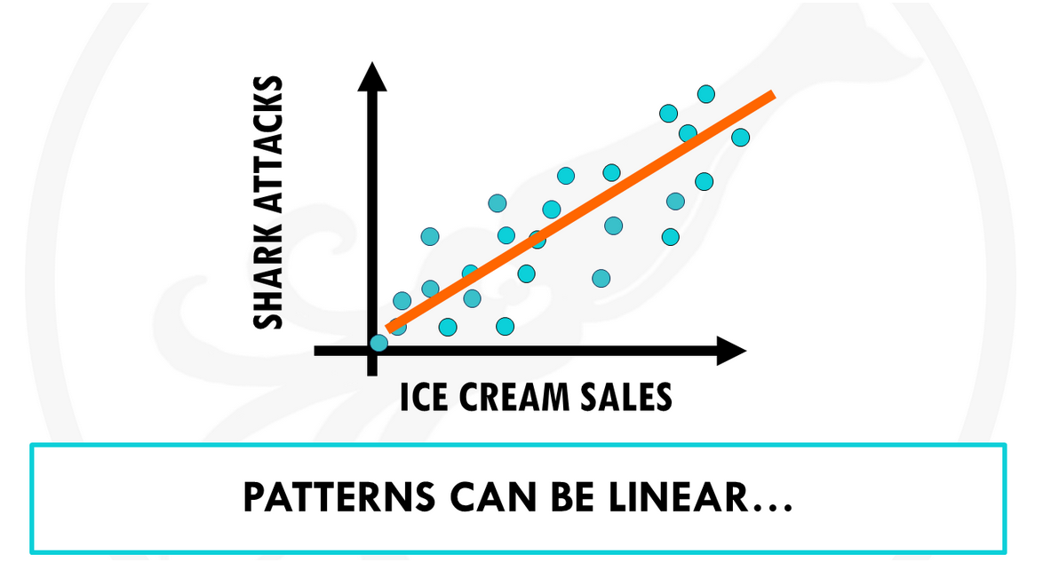
Correlatie $≠$ causaliteit
IJsverkoop en haaienaanvallen zijn duidelijk gecorreleerd, maar ijsverkoop is niet de oorzaak van een haaienaanvallen.
We hebben hier te maken met een derde variabele (“aantal strandgasten”) die invloed heeft op beiden.
https://biostatsquid.com/correlation-does-not-imply-causation/
Aantal strandgasten
IJsverkoop
Haaienaanvallen

Slide 13
Voorbeeld
Defensie onderzoekt het benzineverbruik van de PNOD voertuigen. Hiertoe wordt op een speciaal circuit een tijdlang met constante snelheid gereden, waarna het benzineverbruik wordt vastgesteld in liters per 100 kilometer.
Wat kunnen we op statistische verantwoorde wijze zeggen over de correlatie tussen snelheid en verbruik?
Snelheid (km/h) | 90 | 100 | 110 | 120 | 130
Verbruik (ltr / 100km) | 6,8 | 7,5 | 7,9 | 8,3 | 9,1

Slide 14
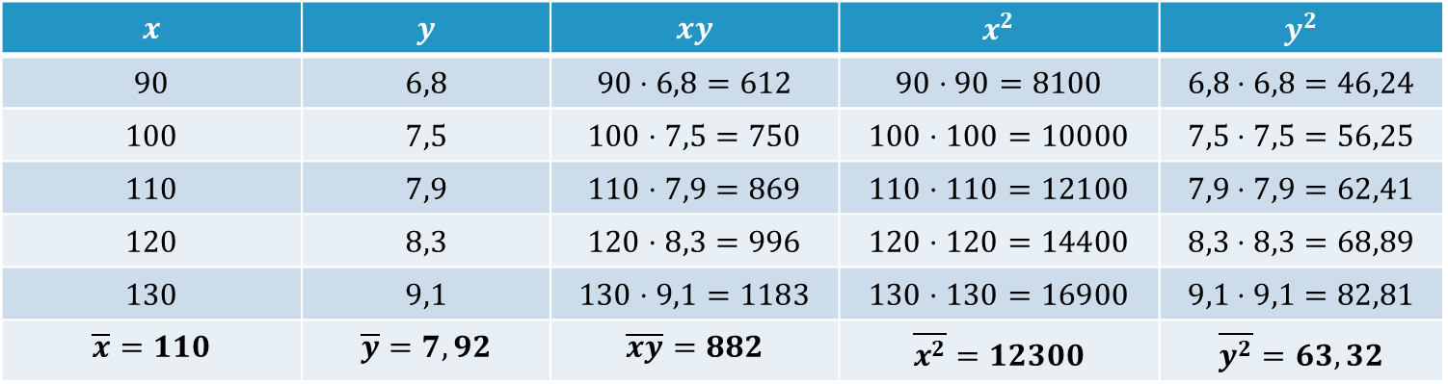

Voorbeeld: Pearson’s correlatiecoëfficiënt
We hebben een steekproef $\left(x_{1},y_{1}\right), \left(x_{2},y_{2}\right),…,\left(x_{5},y_{5}\right)$ van datapunten met $x_{i}:$ snelheid (in km / uur) en $y_{i}$: brandstofverbruik (in liters per 100 km)
Correlatiecoëfficiënt: $r\left(x,y\right)=\frac{\overline{xy}−\overline{x}⋅\overline{y}}{\sqrt{(\overline{x^{2}}−{\overline{x}}^{2})⋅(\overline{y^{2}}−{\overline{y}}^{2})}}=\frac{882−110⋅7,92}{\sqrt{\left(12300−{110}^{2}\right)⋅(63,32−{7,92}^{2})}}≈0,9912$
$$x$$ | $$y$$ | $$xy$$ | $$x^{2}$$ | $y^{2}$
$$90$$ | $$6,8$$ | $$90⋅6,8=612$$ | $$90⋅90=8100$$ | $$6,8⋅6,8=46,24$$
$$100$$ | $$7,5$$ | $$100⋅7,5=750$$ | $$100⋅100=10000$$ | $$7,5⋅7,5=56,25$$
$$110$$ | $$7,9$$ | $$110⋅7,9=\text{869}$$ | $$110⋅110=12100$$ | $$7,9⋅7,9=62,41$$
$$120$$ | $$8,3$$ | $$120⋅8,3=\text{996}$$ | $$120⋅120=14400$$ | $$8,3⋅8,3=68,89$$
$$130$$ | $$9,1$$ | $$130⋅9,1=1183$$ | $$130⋅130=16900$$ | $$9,1⋅9,1=82,81$$
$$\overline{x}=110$$ | $$\overline{y}=7,92$$ | $$\overline{xy}=882$$ | $$\overline{x^{2}}=12300$$ | $$\overline{y^{2}}=63,32$$

Slide 15
Beperkingen van Pearson’s correlatiecoëfficiënt
Het vereist dat de variabelen op interval / rationiveau gemeten worden.
Erg gevoelig voor outliers
Het vereist dat er een lineaire samenhang is tussen de twee variabelen.
Het vereist de aanname van normaal verdeelde kansvariabelen.

Slide 16
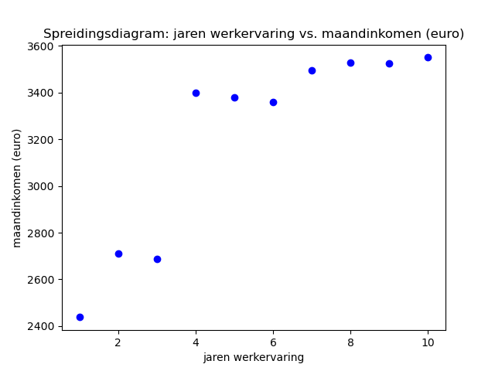
Spearman’s correlatiecoëfficiënt
De correlatiecoëfficiënt van Pearson zegt alleen iets over lineaire samenhang.
We kunnen ook correlaties berekenen als de samenhang niet lineair is, maar monotoon.
Jaren werkervaring | 1 | 2 | 3 | 4 | 5 | 6 | 7 | 8 | 9 | 10
Maandinkomen | 2438 | 2712 | 2687 | 3398 | 3380 | 3358 | 3496 | 3527 | 3524 | 3550

Slide 17
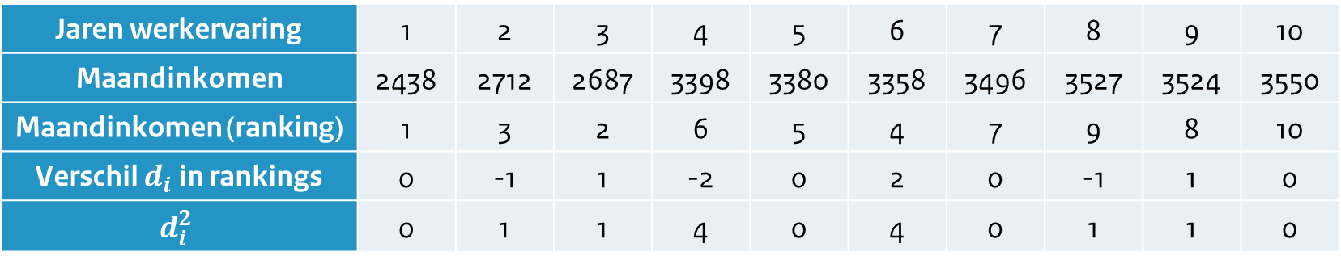
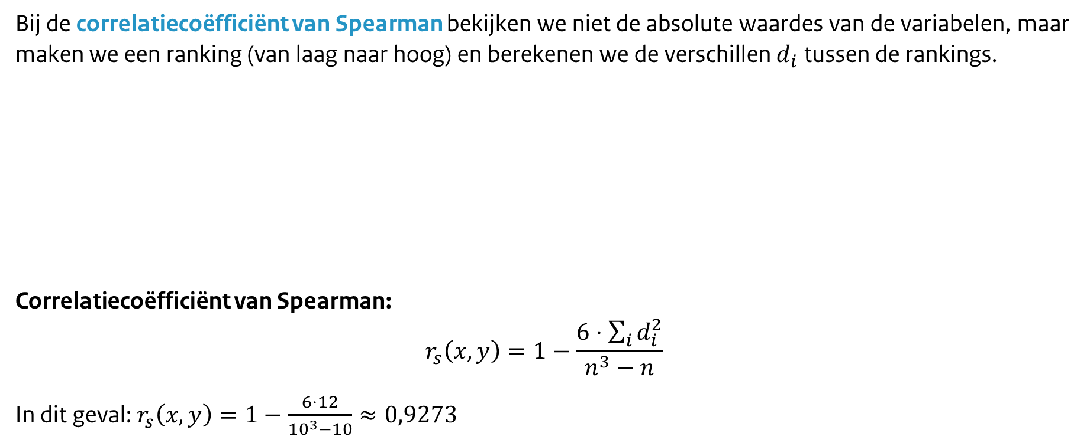
Spearman’s correlatiecoëfficiënt
Bij de correlatiecoëfficiënt van Spearman bekijken we niet de absolute waardes van de variabelen, maar maken we een ranking (van laag naar hoog) en berekenen we de verschillen $d_{i}$ tussen de rankings.
Correlatiecoëfficiënt van Spearman:
$$r_{s}\left(x, y\right)=1−\frac{6⋅\sum_{i}{d_{i}^{2}}}{n^{3}−n}$$
In dit geval: $r_{s}\left(x,y\right)=1−\frac{6⋅12}{{10}^{3}−10}≈0,9273$
Jaren werkervaring | 1 | 2 | 3 | 4 | 5 | 6 | 7 | 8 | 9 | 10
Maandinkomen | 2438 | 2712 | 2687 | 3398 | 3380 | 3358 | 3496 | 3527 | 3524 | 3550
Maandinkomen (ranking) | 1 | 3 | 2 | 6 | 5 | 4 | 7 | 9 | 8 | 10
Verschil $d_{i}$ in rankings | 0 | -1 | 1 | -2 | 0 | 2 | 0 | -1 | 1 | 0
$$d_{i}^{2}$$ | 0 | 1 | 1 | 4 | 0 | 4 | 0 | 1 | 1 | 0

Slide 18
Voorbeeld: jaarlijkse keuring van actieve militairen
ID | Rang | Eenheid | Oefeningstijd (min) | Schietscore (%) | Aantal missies | Geslacht
1 | Sergeant | Bravo | 450 | 85 | 12 | Man
2 | Korporaal | Alpha | 600 | 92 | 8 | Vrouw
3 | Luitenant | Charlie | 550 | 78 | 15 | Man
4 | Majoor | Bravo | 700 | 88 | 20 | Man
5 | Soldaat | Alpha | 300 | 65 | 5 | Vrouw
6 | Kapitein | Charlie | 500 | 80 | 10 | Vrouw
7 | Sergeant | Bravo | 650 | 90 | 18 | Man
8 | Soldaat | Alpha | 400 | 72 | 6 | Man
9 | Soldaat | Charlie | 350 | 70 | 4 | Man
10 | Kapitein | Bravo | 750 | 95 | 25 | Vrouw
11 | Luitenant | Alpha | 550 | 82 | 12 | Man
12 | Korporaal | Charlie | 450 | 68 | 7 | Vrouw
13 | Sergeant | Bravo | 600 | 88 | 14 | Man
14 | Majoor | Alpha | 800 | 92 | 30 | Vrouw
15 | Soldaat | Charlie | 250 | 60 | 3 | Vrouw
16 | Kapitein | Bravo | 650 | 87 | 18 | Man
17 | Luitenant | Alpha | 500 | 75 | 9 | Man
18 | Sergeant | Charlie | 550 | 85 | 13 | Vrouw
19 | Korporaal | Bravo | 450 | 80 | 10 | Man
20 | Soldaat | Alpha | 350 | 62 | 5 | Vrouw
Bereken de correlatiecoëfficiënten van Pearson en Spearman voor oefeningstijd en schietscore.

Slide 19
Lineaire regressie
In het spreidingsdiagram is een duidelijke lineaire trend te zien.
Vraag: welke formule van een lijn beschrijft het “best” deze lineaire trend?

Slide 20
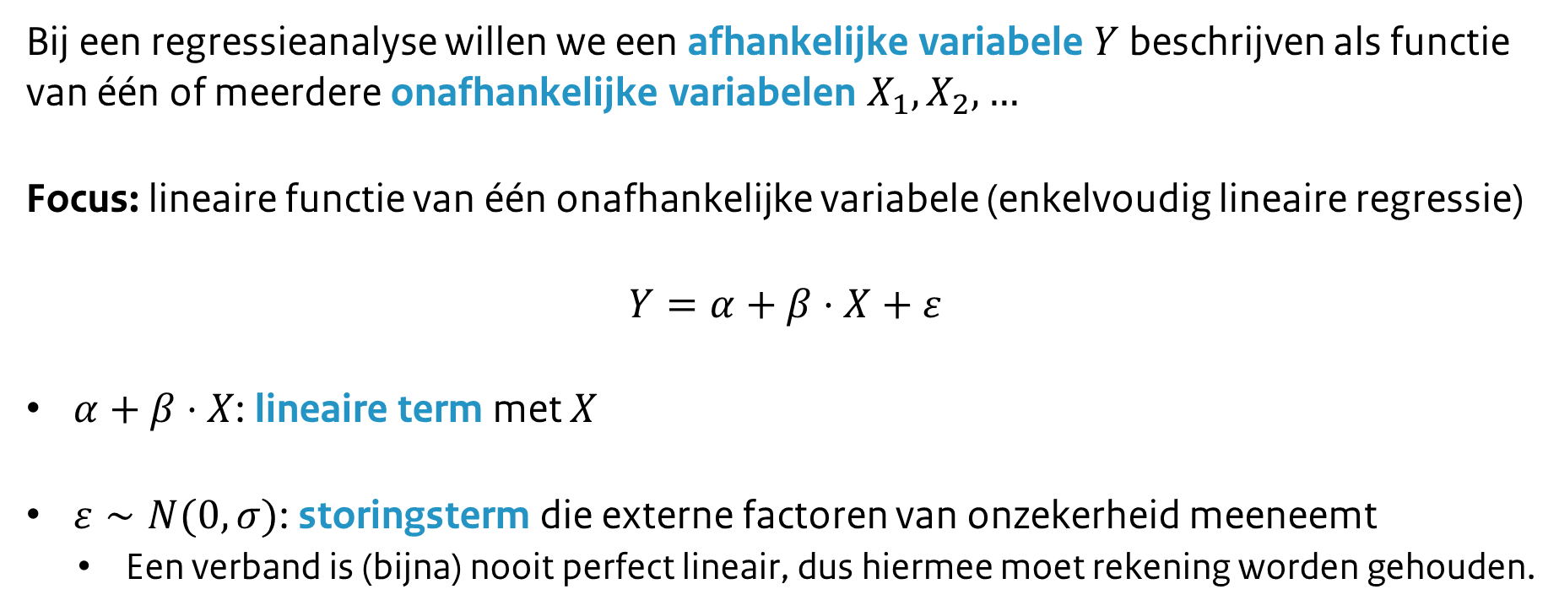
Lineaire regressie
Bij een regressieanalyse willen we een afhankelijke variabele $Y$ beschrijven als functie van één of meerdere onafhankelijke variabelen $X_{1}, X_{2},…$
Focus: lineaire functie van één onafhankelijke variabele (enkelvoudig lineaire regressie)
$$Y=α+β⋅X+ε$$
$α+β⋅X$: lineaire term met $X$
$ε∼N(0, σ)$: storingsterm die externe factoren van onzekerheid meeneemt
Een verband is (bijna) nooit perfect lineair, dus hiermee moet rekening worden gehouden.

Slide 21
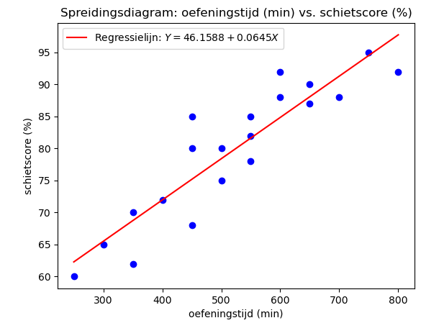
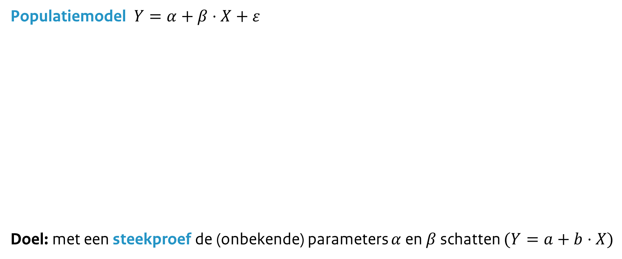
Lineaire regressie
Populatiemodel $Y=α+β⋅X+ε$
Doel: met een steekproef de (onbekende) parameters $α$ en $β$ schatten $(Y=a+b⋅X)$

Slide 22
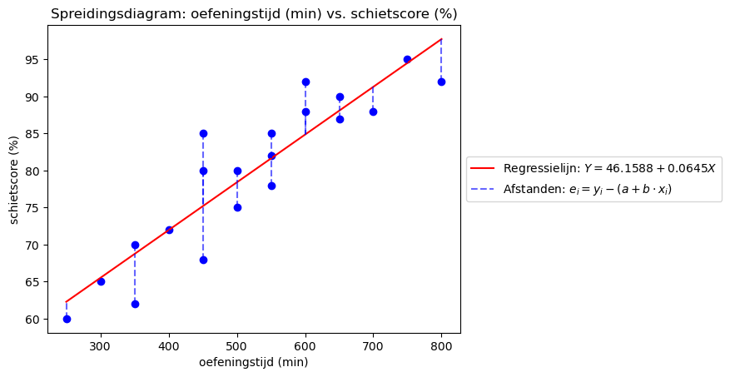
Kleinstekwadratenmethode

Slide 23
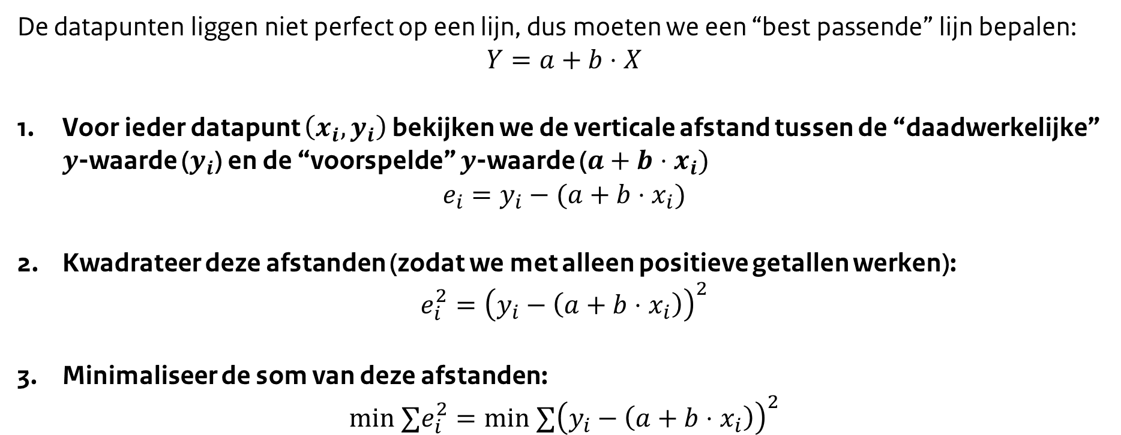
Kleinstekwadratenmethode
De datapunten liggen niet perfect op een lijn, dus moeten we een “best passende” lijn bepalen:
$$Y=a+b⋅X$$
Voor ieder datapunt $\left(x_{i}, y_{i}\right)$ bekijken we de verticale afstand tussen de “daadwerkelijke” $y$-waarde ($y_{i}$) en de “voorspelde” $y$-waarde ($a+b⋅x_{i})$
$$e_{i}=y_{i}−(a+b⋅x_{i})$$
Kwadrateer deze afstanden (zodat we met alleen positieve getallen werken):
$$e_{i}^{2}={\left(y_{i}−\left(a+b⋅x_{i}\right)\right)}^{2}$$
Minimaliseer de som van deze afstanden:
$$min ∑e_{i}^{2}=min ∑{\left(y_{i}−\left(a+b⋅x_{i}\right)\right)}^{2}$$

Slide 24
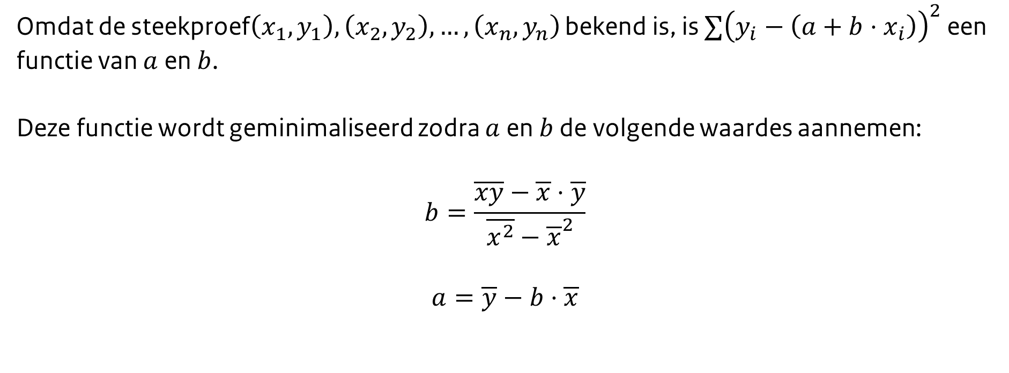
Kleinstekwadratenmethode
Omdat de steekproef$\left(x_{1},y_{1}\right), \left(x_{2},y_{2}\right), …, \left(x_{n}, y_{n}\right)$ bekend is, is $∑{\left(y_{i}−\left(a+b⋅x_{i}\right)\right)}^{2}$ een functie van $a$ en $b$.
Deze functie wordt geminimaliseerd zodra $a$ en $b$ de volgende waardes aannemen:
$$b=\frac{\overline{xy}−\overline{x}⋅\overline{y}}{\overline{x^{2}}−{\overline{x}}^{2}}$$
$$a=\overline{y}−b⋅\overline{x}$$

Slide 25
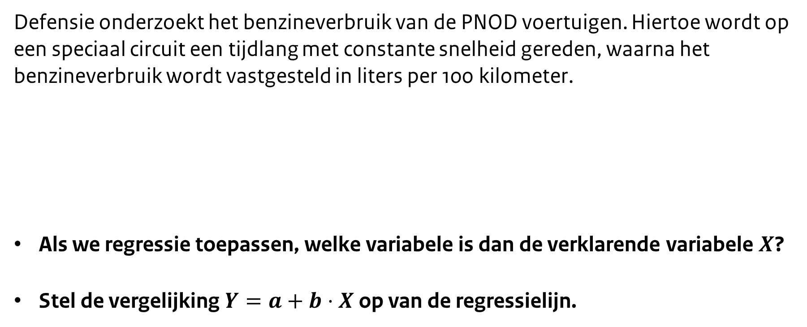
Voorbeeld
Defensie onderzoekt het benzineverbruik van de PNOD voertuigen. Hiertoe wordt op een speciaal circuit een tijdlang met constante snelheid gereden, waarna het benzineverbruik wordt vastgesteld in liters per 100 kilometer.
Als we regressie toepassen, welke variabele is dan de verklarende variabele $X$?
Stel de vergelijking $Y=a+b⋅X$ op van de regressielijn.
Snelheid (km/h) | 90 | 100 | 110 | 120 | 130
Verbruik (ltr / 100km) | 6,8 | 7,5 | 7,9 | 8,3 | 9,1

Slide 26
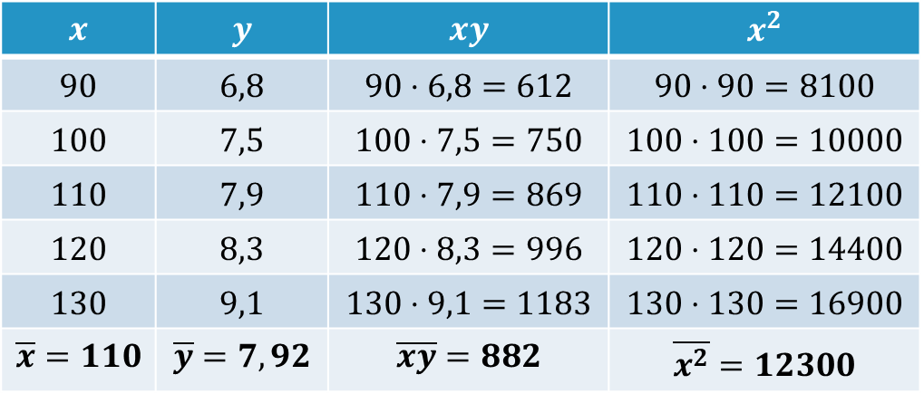
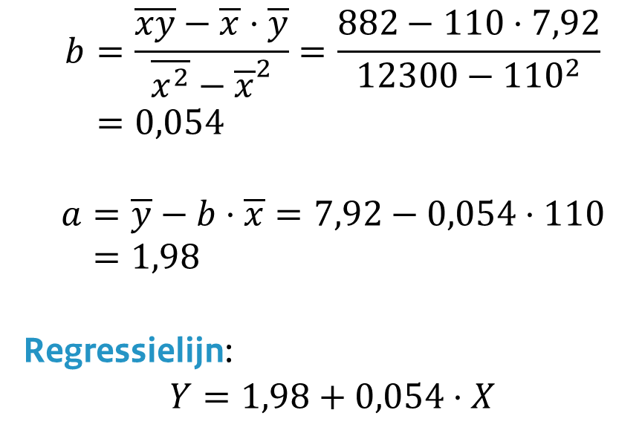
Voorbeeld: lineaire regressie
We kunnen de tabel van eerder dit college hergebruiken:
$$b=\frac{\overline{xy}−\overline{x}⋅\overline{y}}{\overline{x^{2}}−{\overline{x}}^{2}}=\frac{882−110⋅7,92}{12300−{110}^{2}} \\ =0,054$$
$$a=\overline{y}−b⋅\overline{x}=7,92−0,054⋅110 \\ =1,98$$
Regressielijn:
$$Y=1,98+0,054⋅X$$
$$x$$ | $$y$$ | $$xy$$ | $$x^{2}$$
$$90$$ | $$6,8$$ | $$90⋅6,8=612$$ | $$90⋅90=8100$$
$$100$$ | $$7,5$$ | $$100⋅7,5=750$$ | $$100⋅100=10000$$
$$110$$ | $$7,9$$ | $$110⋅7,9=\text{869}$$ | $$110⋅110=12100$$
$$120$$ | $$8,3$$ | $$120⋅8,3=\text{996}$$ | $$120⋅120=14400$$
$$130$$ | $$9,1$$ | $$130⋅9,1=1183$$ | $$130⋅130=16900$$
$$\overline{x}=110$$ | $$\overline{y}=7,92$$ | $$\overline{xy}=882$$ | $$\overline{x^{2}}=12300$$

Slide 27
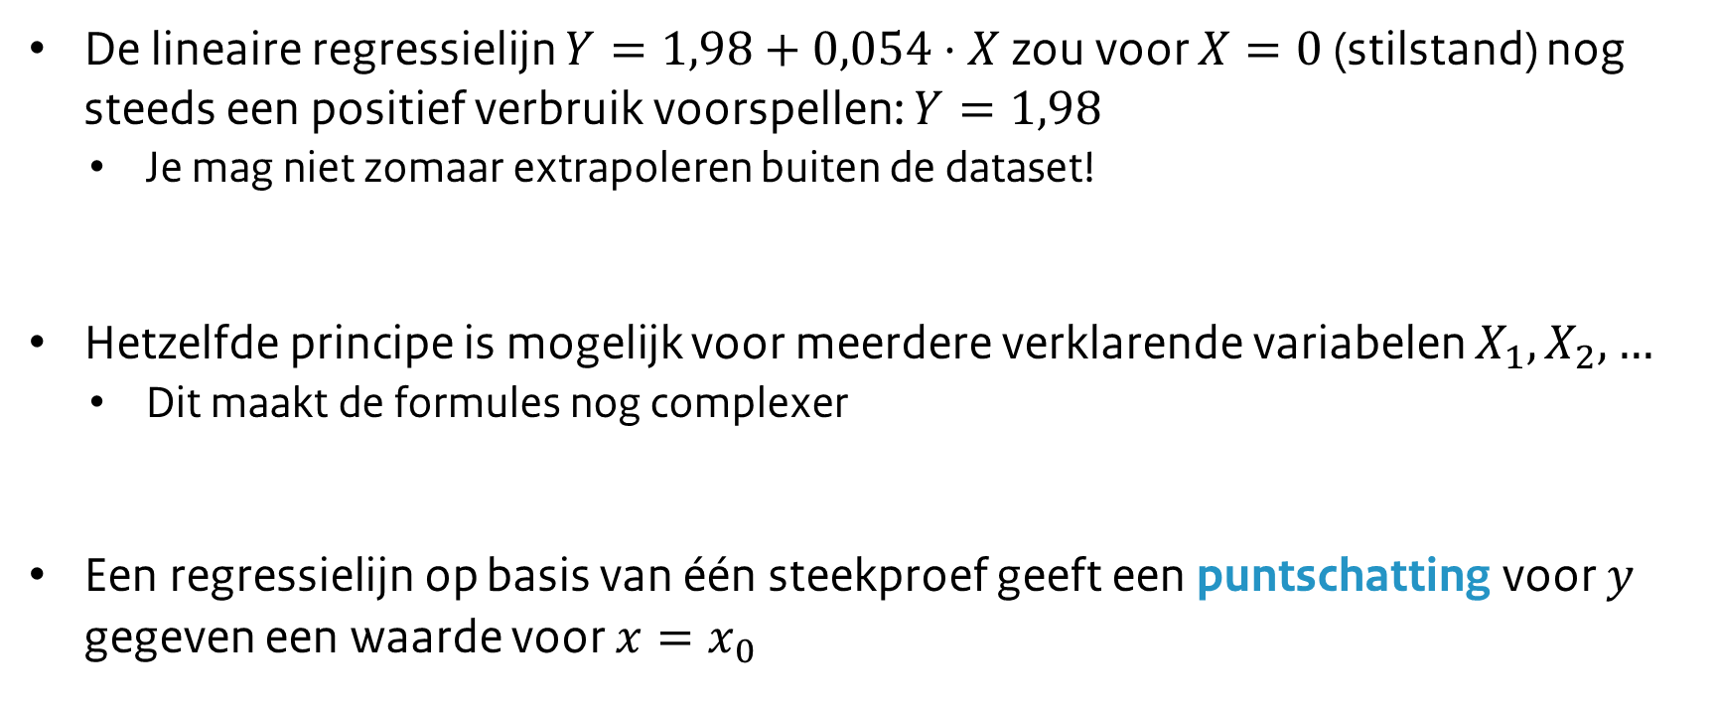
Belangrijke opmerkingen: lineaire regressie
De lineaire regressielijn $Y=1,98+0,054⋅X$ zou voor $X=0$ (stilstand) nog steeds een positief verbruik voorspellen: $Y=1,98$
Je mag niet zomaar extrapoleren buiten de dataset!
Hetzelfde principe is mogelijk voor meerdere verklarende variabelen $X_{1},X_{2},…$
Dit maakt de formules nog complexer
Een regressielijn op basis van één steekproef geeft een puntschatting voor $y$ gegeven een waarde voor $x=x_{0}$

Slide 28
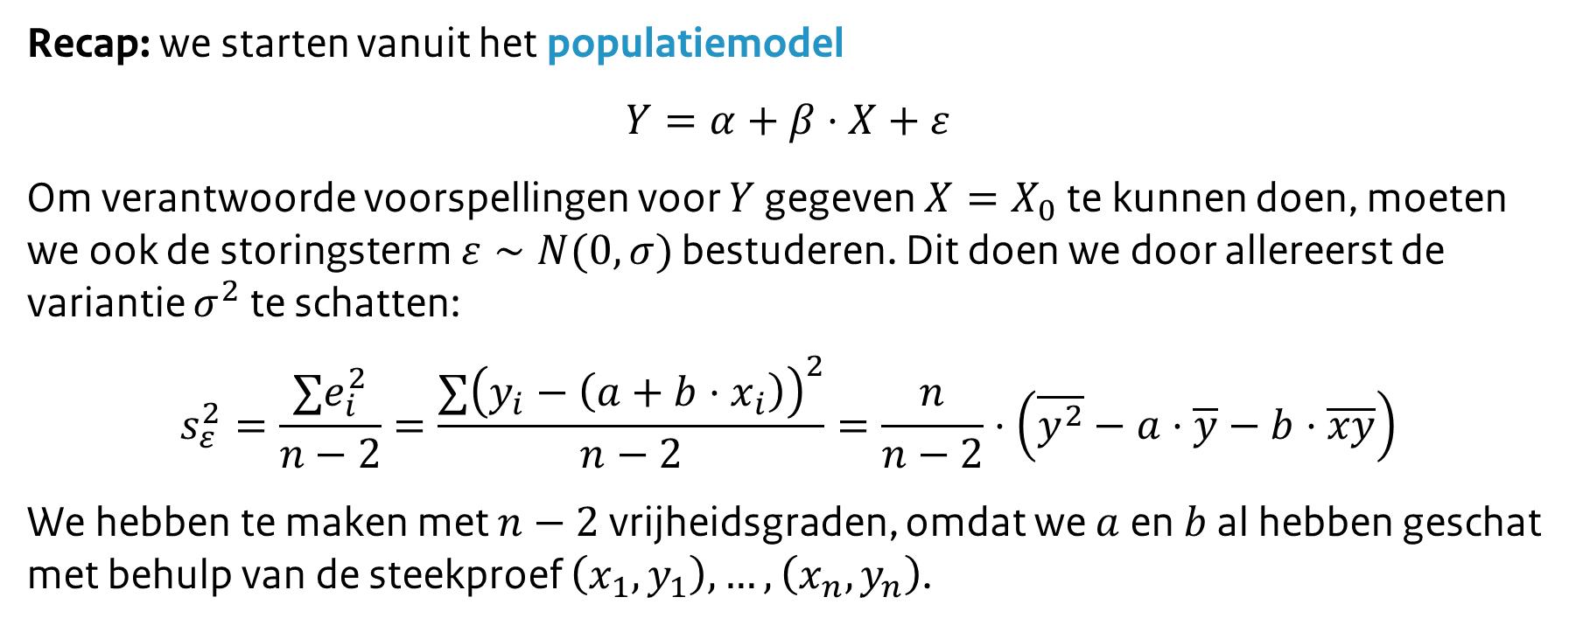
Schatten en voorspellen met de regressielijn
Recap: we starten vanuit het populatiemodel
$$Y=α+β⋅X+ε$$
Om verantwoorde voorspellingen voor $Y$ gegeven $X=X_{0}$ te kunnen doen, moeten we ook de storingsterm $ε∼N(0, σ)$ bestuderen. Dit doen we door allereerst de variantie $σ^{2}$ te schatten:
$$s_{ε}^{2}=\frac{∑e_{i}^{2}}{n−2}=\frac{∑{\left(y_{i}−\left(a+b⋅x_{i}\right)\right)}^{2}}{n−2}=\frac{n}{n−2}⋅\left(\overline{y^{2}}−a⋅\overline{y}−b⋅\overline{xy}\right)$$
We hebben te maken met $n−2$ vrijheidsgraden, omdat we $a$ en $b$ al hebben geschat met behulp van de steekproef $\left(x_{1},y_{1}\right), …, \left(x_{n}, y_{n}\right)$.

Slide 29
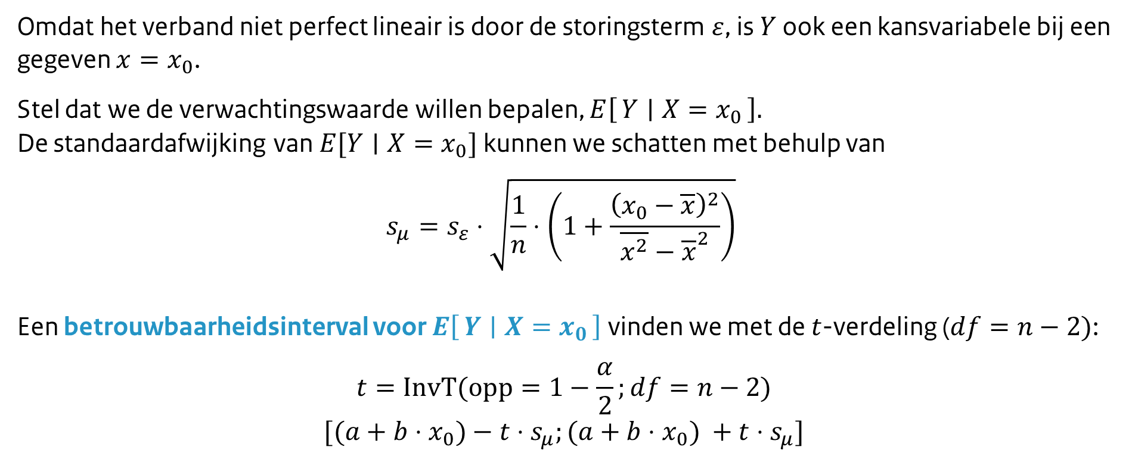
Betrouwbaarheidsinterval voor de gemiddelde $Y$ bij een gegeven $x=x_{0}$
Omdat het verband niet perfect lineair is door de storingsterm $ε$, is $Y$ ook een kansvariabele bij een gegeven $x=x_{0}$.
Stel dat we de verwachtingswaarde willen bepalen, $E\left[Y ∣ X=x_{0}\right].$
De standaardafwijking van $E[Y∣X=x_{0}]$ kunnen we schatten met behulp van
$$s_{μ}=s_{ε}⋅\sqrt{\frac{1}{n}⋅\left(1+\frac{{\left(x_{0}−\overline{x}\right)}^{2}}{\overline{x^{2}}−{\overline{x}}^{2}}\right)}$$
Een betrouwbaarheidsinterval voor $E\left[Y ∣ {X=x}_{0}\right]$ vinden we met de $t$-verdeling ($df=n−2)$:
$$t=InvT(opp=1−\frac{α}{2};df=n−2)$$
$$[(a+b⋅x_{0})−t⋅s_{μ};(a+b⋅x_{0}) +t⋅s_{μ}]$$

Slide 30
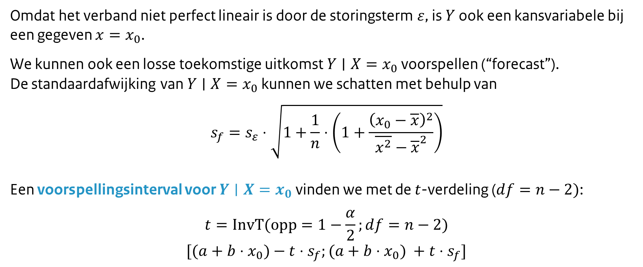
Voorspellingsinterval voor $Y$ bij een gegeven $x=x_{0}$
Omdat het verband niet perfect lineair is door de storingsterm $ε$, is $Y$ ook een kansvariabele bij een gegeven $x=x_{0}$.
We kunnen ook een losse toekomstige uitkomst $Y∣{X=x}_{0}$ voorspellen (“forecast”).
De standaardafwijking van $Y∣X=x_{0}$ kunnen we schatten met behulp van
$$s_{f}=s_{ε}⋅\sqrt{1+\frac{1}{n}⋅\left(1+\frac{{\left(x_{0}−\overline{x}\right)}^{2}}{\overline{x^{2}}−{\overline{x}}^{2}}\right)}$$
Een voorspellingsinterval voor $Y∣X=x_{0}$ vinden we met de $t$-verdeling ($df=n−2)$:
$$t=InvT(opp=1−\frac{α}{2};df=n−2)$$
$$[(a+b⋅x_{0})−t⋅s_{f};(a+b⋅x_{0}) +t⋅s_{f}]$$

Slide 31
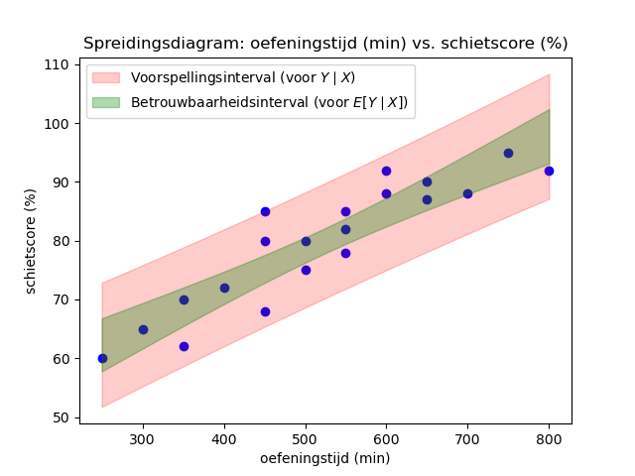
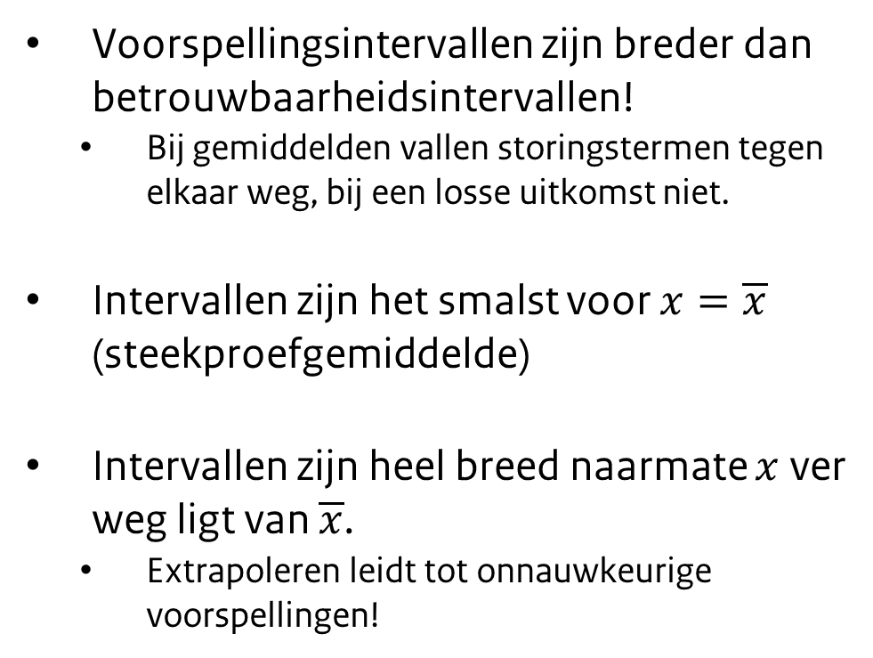
Schatten en voorspellen met de regressielijn
Voorspellingsintervallen zijn breder dan betrouwbaarheidsintervallen!
Bij gemiddelden vallen storingstermen tegen elkaar weg, bij een losse uitkomst niet.
Intervallen zijn het smalst voor $x=\overline{x}$ (steekproefgemiddelde)
Intervallen zijn heel breed naarmate $x$ ver weg ligt van $\overline{x}$.
Extrapoleren leidt tot onnauwkeurige voorspellingen!

Slide 32
Samenvatting
Correlatie en regressie
Correlatiecoëfficiënten van Pearson en Spearman
Lineaire regressie
Betrouwbaarheidsintervallen / voorspellingsintervallen met een regressielijn.
Huiswerk:
Lezen van A. Buijs: hoofdstuk 13.1 (blz. 401-408), 13.2.1-13.2.3 (blz. 408-417), 13.3 (blz. 354-357)
Opdrachten:
Hoofdstuk 13: m1-m4, m6, 13.1, 13.4, 13.5, 13.9, 13.11, 13.15

